Slide 1
ОБУЧЕНИЕ ПОЛЬЗОВАТЕЛЕЙ СТАРШЕГО ПОКОЛЕНИЯ РАБОТЕ НА КОМПЬЮТЕРЕ И В СЕТИ ИНТЕРНЕТ
Подготовила: Завгородняя Полина Ставропольский край Советский район город Зеленокумск школа 13

Slide 2
Цель
Обучить людей старшего поколения пользоваться интернет ресурсами.

Slide 3
Задачи
1. Найти желающих обучиться работе за компьютером и в сети Интернет 2. Познакомить людей старшего поколения с устройством компьютера 3. Объяснить основные азы по использованию сети Интернет 4. Познакомить их с сайтом «Азбука Интернета»

Slide 4
В наши дни люди пожилого возраста не всегда успевают за новыми тенденциями. Очень часто они начинают чувствовать себя одинокими и ненужными. Чтобы решить эту проблему хотя бы среди моих знакомых, я решила обучить пенсионеров пользоваться Интернет-ресурсами и сетью «Skype».

Slide 5
Для подтверждении проделанной работы прилагаются снимки.

Slide 6
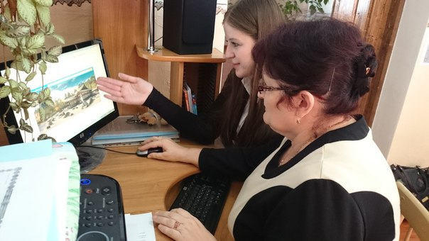

Slide 7
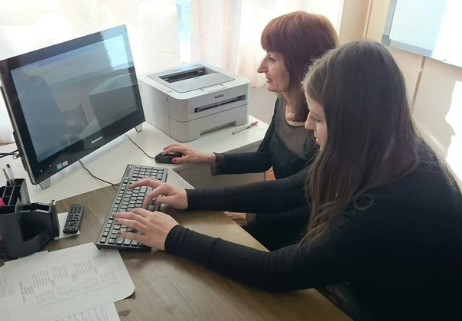

Slide 8
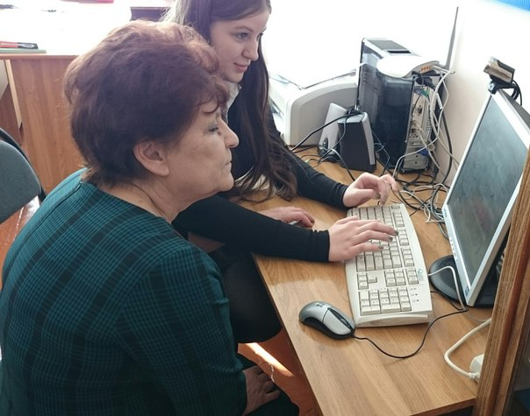

Slide 9
Заключение
Эта работа показалась мне очень интересной и полезной. В дальнейшем, я хочу обучить большее количество людей пенсионного возраста пользоваться компьютером и Интернетом.

Slide 10
Используемая литература
В своем обучении я использовала учебное
пособие «Азбука Интернета».

